Slide 1
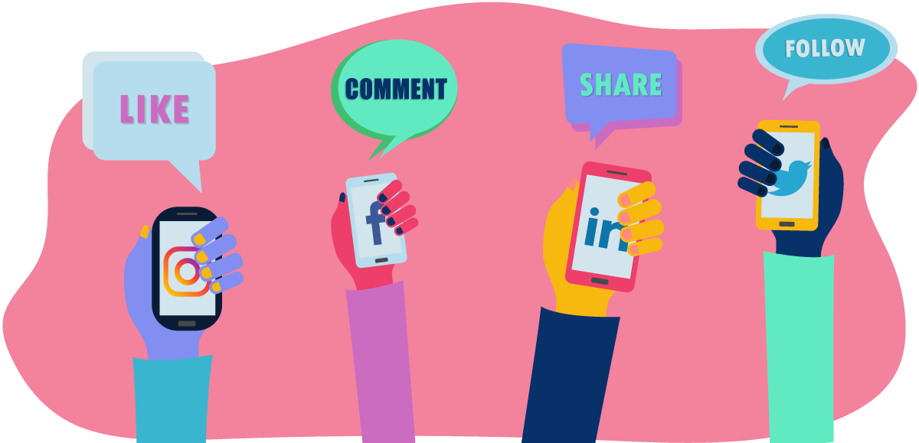
L’impact des Réseaux Sociaux sur Nos Vies

Slide 2
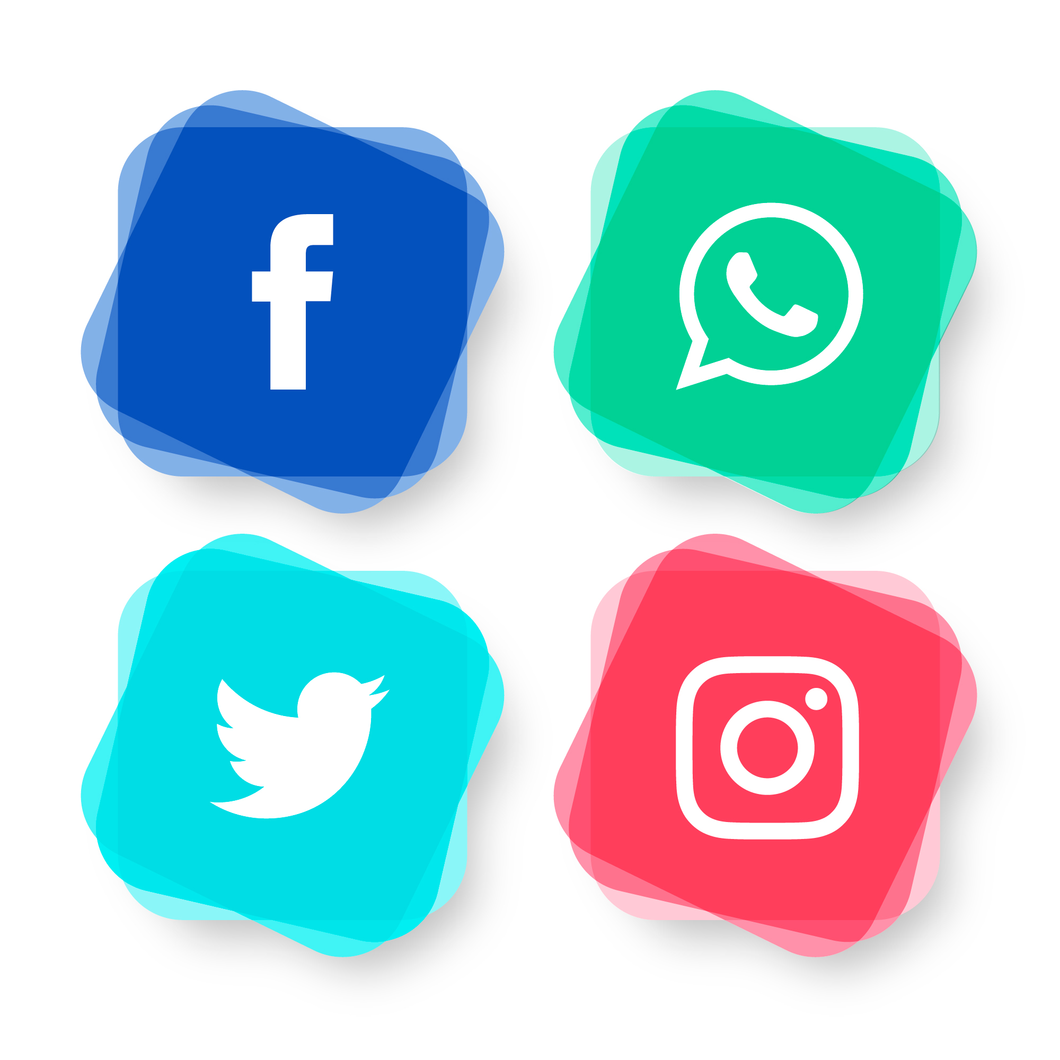
Les Réseaux Sociaux : Entre Outil Génial et Problèmes À Gérer
Notes:
Avant tout nous savons que Les réseaux sociaux sont des plateformes en ligne qui permettent aux utilisateurs de créer un profil, de partager du contenu, d'interagir avec d'autres utilisateurs et de former des communautés autour d'intérêts communs. Les réseaux sociaux, c’est devenu un truc de fou dans nos vies. Aujourd’hui, c’est quasiment impossible de passer une journée sans y jeter un œil. Que ce soit pour envoyer un message sur WhatsApp, regarder les statuts sur Facebook, ou scroller sur Instagram, on est tout les temps connectés. Et cela représente un grand changement, notamment dans la manière dont nous communiquons.
Avant, pour discuter, il fallait se voir ou s’appeler. Mais aujourd'hui, c’est plus vraiment ça. On communique maintenant surtout via des messages, des posts, des photos... On partage notre quotidien, nos pensées, tout est devenu public. Si un enterrement a lieu, il y a des chances qu’on voit des vidéos ou des photos sur les réseaux. Privé, public, tout se mélange. Et honnêtement, on n’y pense même plus. On a perdu la notion de ce qui est privé et ce qui ne l’est pas.

Slide 3
Les côtés positifs des réseaux sociaux
Outil de communication
Notes:
Un super outil de communication
Les réseaux sociaux, c’est génial pour rester en contact avec ses proches. Que ce soit avec des amis d’enfance, des membres de la famille, ou même des gens qu’on n’aurait jamais retrouvés sans Facebook, tout devient possible. Et pendant la pandémie, ça a été un vrai sauveur. On a pu garder le contact avec ceux qu’on aimait, échanger, même quand on était tous confinés.

Slide 4
Les côtés positifs des réseaux sociaux
Création de nouveaux emplois
Outil de communication
Notes:
Créer des opportunités professionnelles Le networking, c’est l’une des grandes forces des réseaux sociaux. Tu veux faire connaître ton activité, ton projet, ou même chercher un job ? Il suffit de poster. Si ton contenu plaît, il peut être partagé, et hop, t’élargis ton réseau. En un clic, tu peux trouver des opportunités qui auraient été impossibles avant.

Slide 5
Les côtés positifs des réseaux sociaux
Source d’information
Création de nouveaux emplois
Outil de communication
Notes:
Un super moyen de s’informer T’es en Suisse, mais tu sais ce qui se passe en Ukraine, ou même les dernières actus sur la politique ou la mode, tout ça grâce aux réseaux sociaux. Les infos circulent à une vitesse de malade, on est tous connectés et on peut partager nos opinions sur n'importe quel sujet.

Slide 6
Les côtés négatifs des réseaux sociaux
Relation sociales
à la dérive
Désinformation
Notes:
Les relations sociales à la dérive Les réseaux sociaux sont aussi responsables de la rupture des liens sociaux. Par exemple, se retrouver entre amis, ça n’a plus la même saveur qu’avant. Chacun est sur son téléphone, et au final, même quand on est ensemble, on se parle moins. On a l’impression de plus vraiment vivre dans le moment. Les relations sont devenues superficielles, et ça se ressent dans notre quotidien.
La désinformation Enfin, un autre gros souci, c’est la désinformation. Sur les réseaux sociaux, tout le monde peut partager n’importe quoi. Pas toujours fiable, souvent exagéré, et parfois même complètement faux. Ça crée des malentendus, des peurs, et ça complique la recherche de l’information vraie.

Slide 7
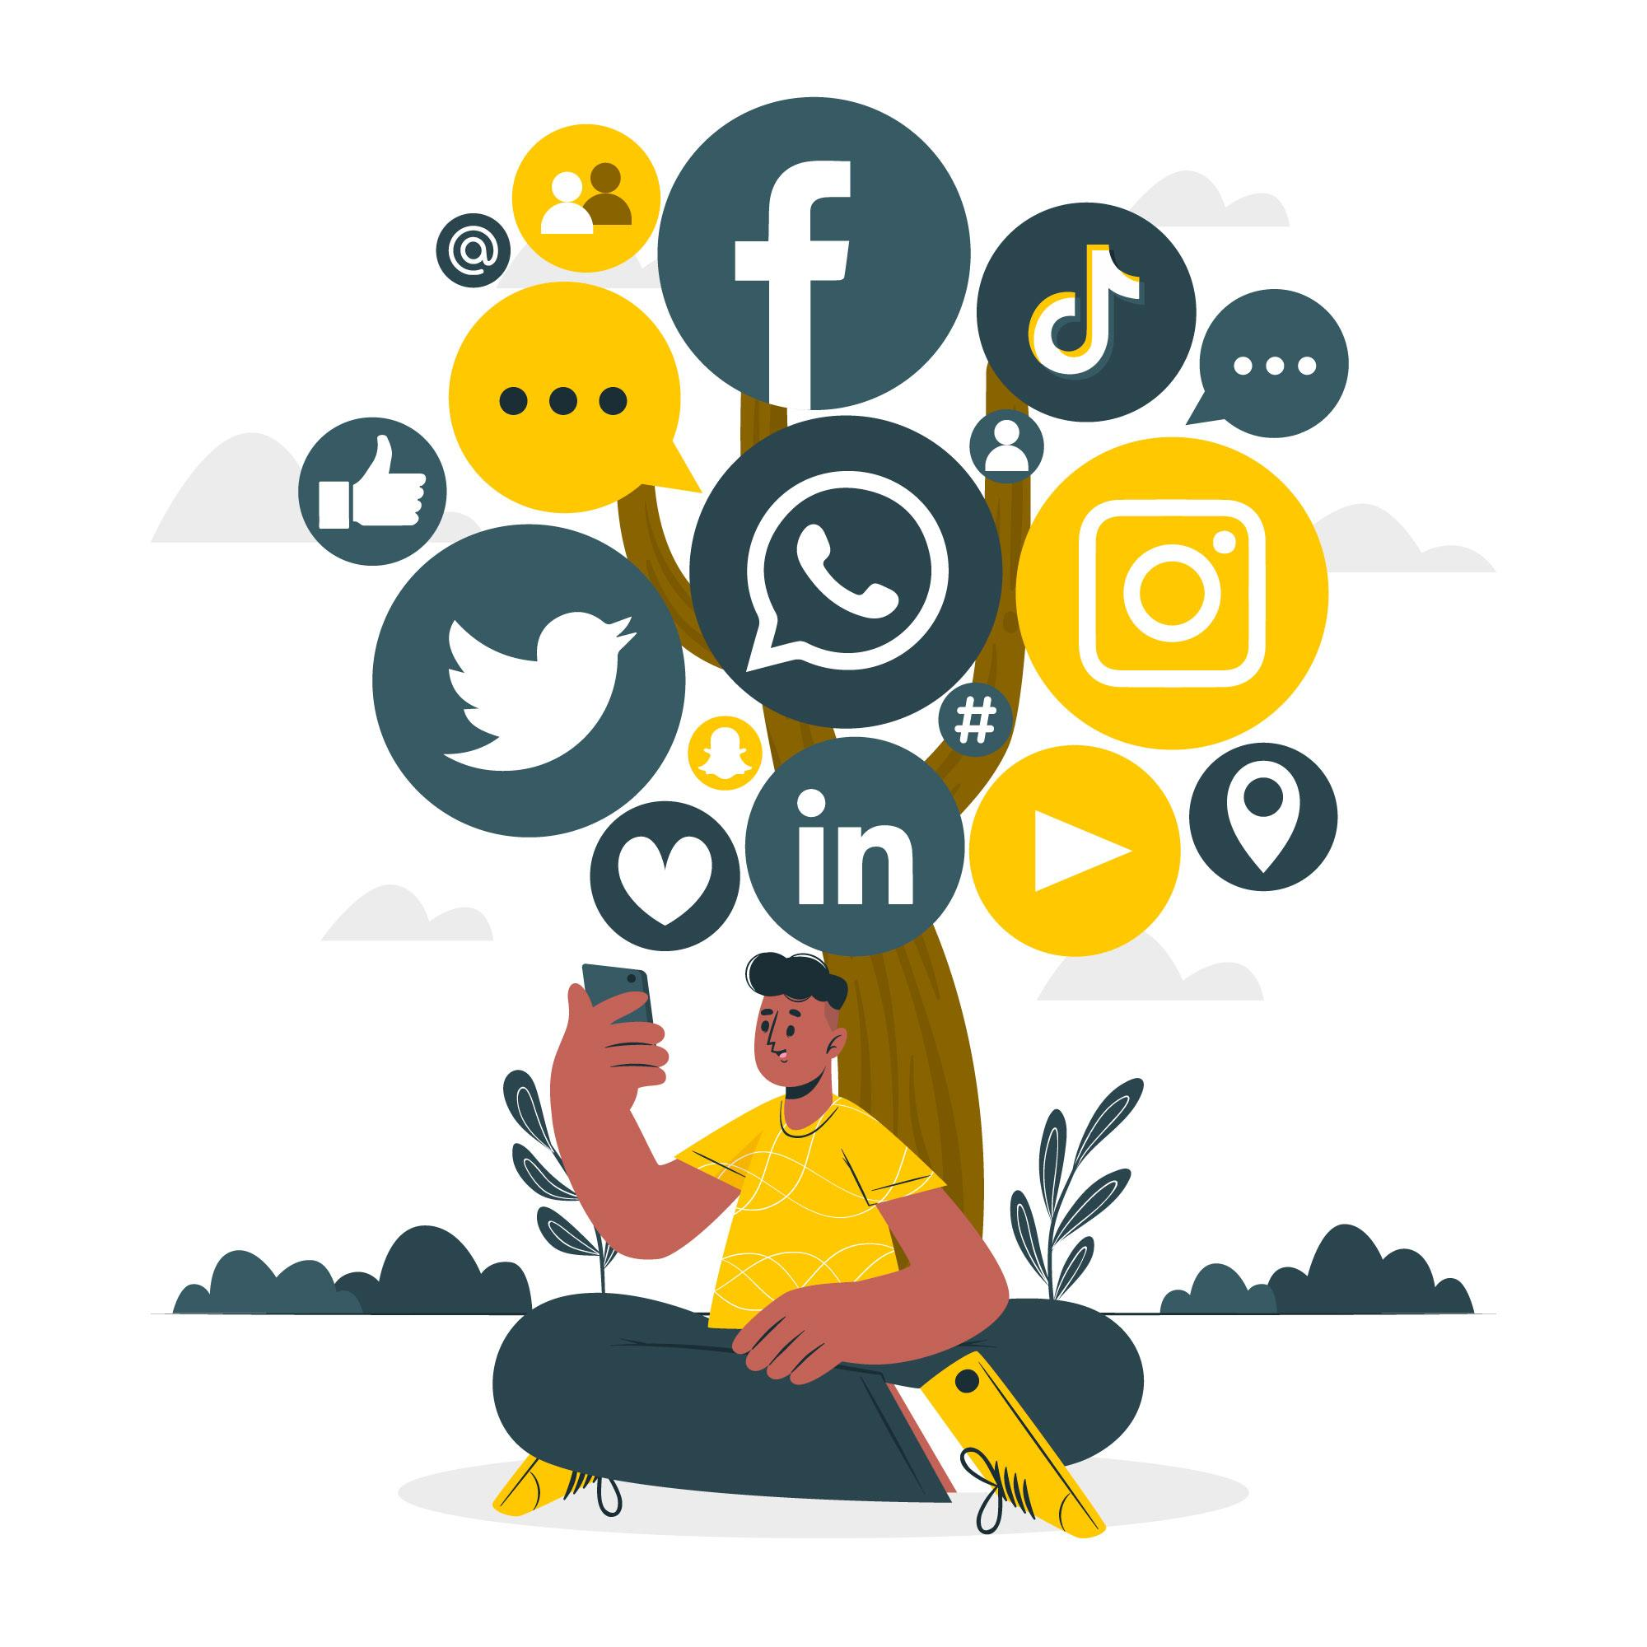
Conclusion
Notes:
profiter des réseaux sociaux sans qu'ils prennent trop de place dans notre quotidien, et savoir quand il est temps de faire une pause. C’est un bon moyen d’éviter les dérives et de maintenir un équilibre dans nos vies.

Slide 8
Merci pour votre attention

